Slide 1

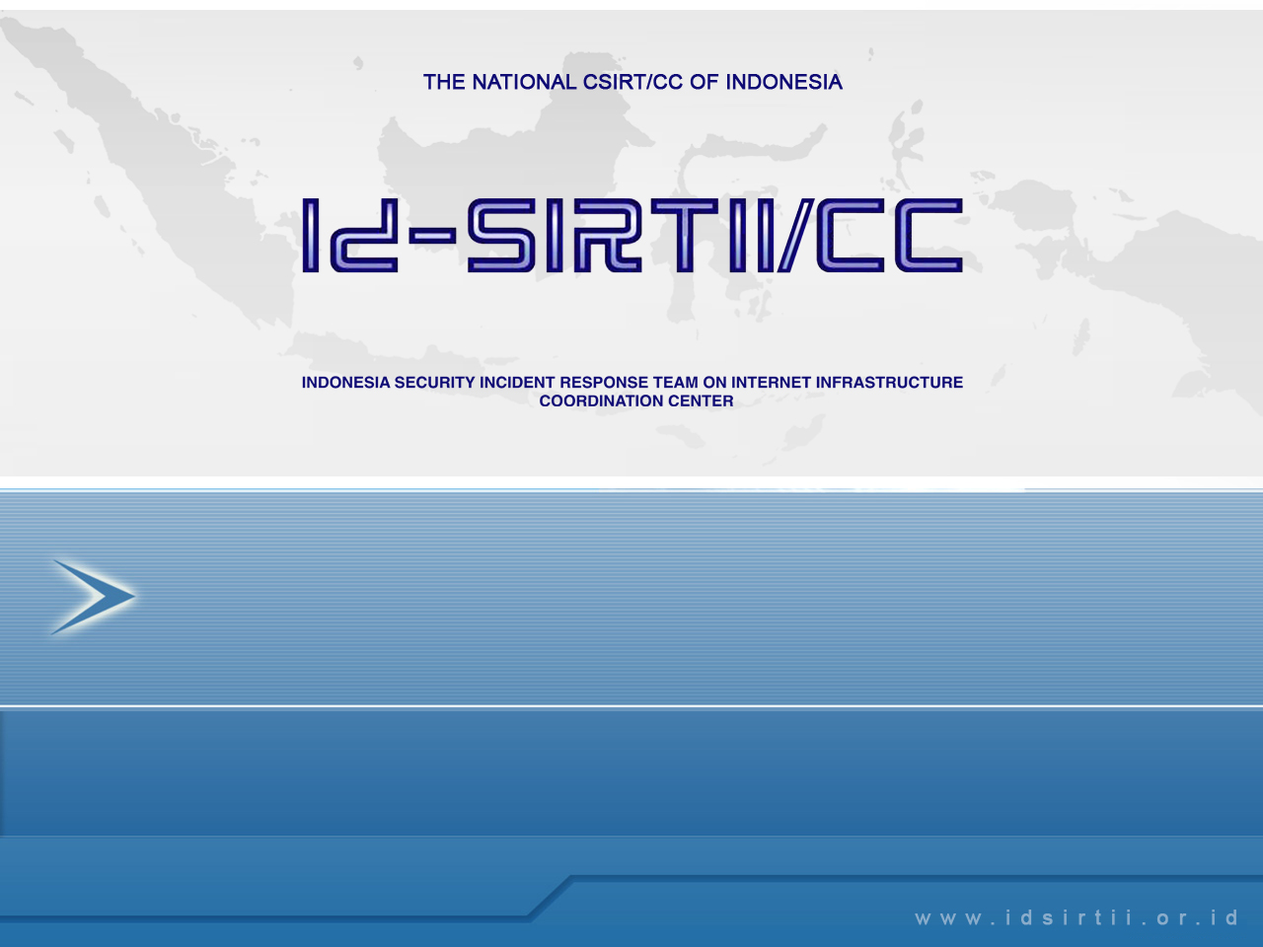
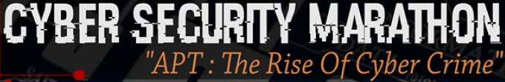


Cyber Security Outlook 2018 :
Data Serangan Siber 2017 dan Prediksi 2018
:
INDONESIA SECURITY INCIDENT RESPONSE TEAM ON INTERNET INFRASTRUCTURE | COORDINATION CENTER
Iwan Sumantri
Wakil Ketua IDSIRTII – Badan Siber dan Sandi Negara (BSSN)
Ketua NCSD (National Cyber Security Defense)
Depok, 24 Pebruari 2018

Slide 2
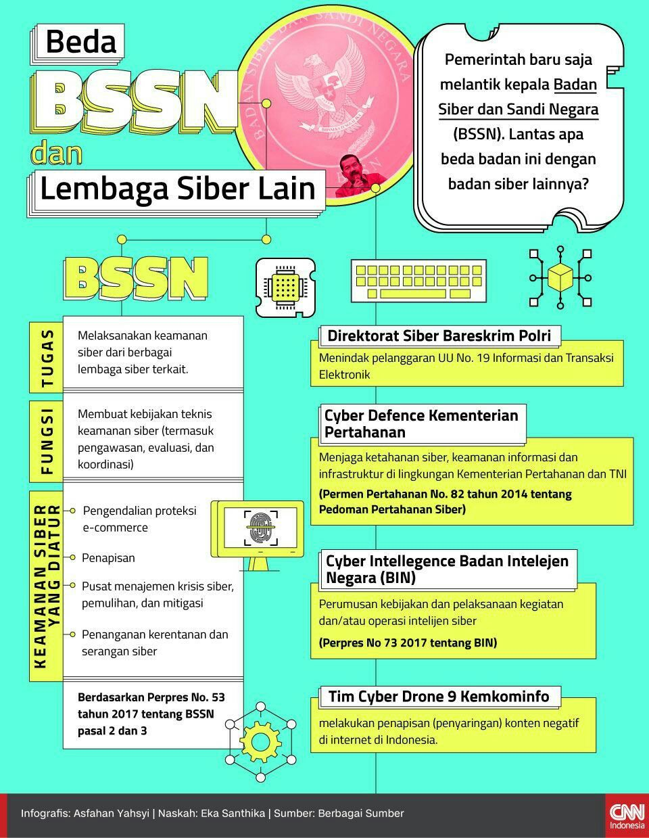
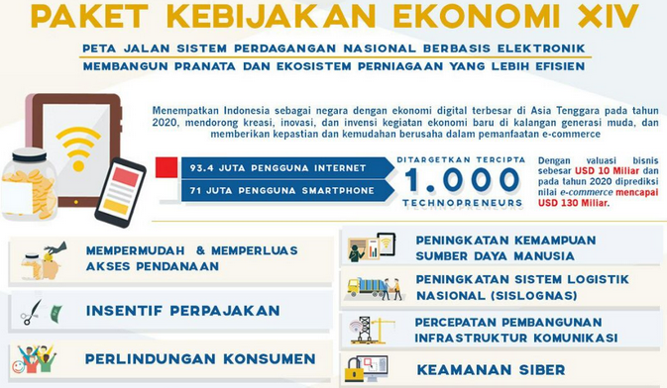
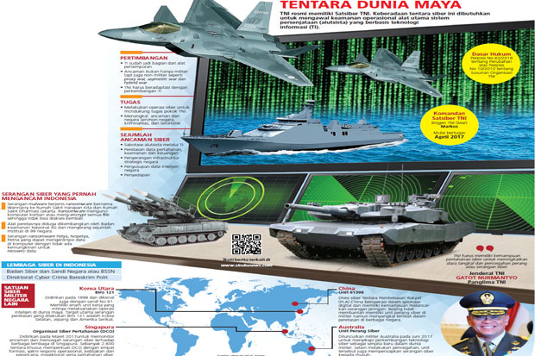
“Keamanan Siber” menjadi bagian dari Agenda Penting Pemerintah

Slide 3

Potensi: Serangan Siber
“to take over the resources”

Slide 4
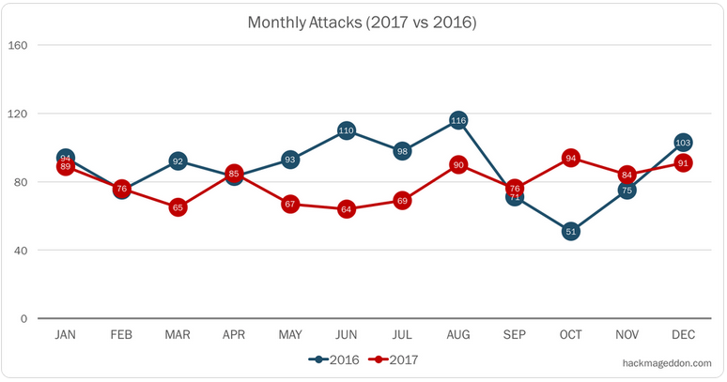
Tren Global : Serangan Siber

Slide 5
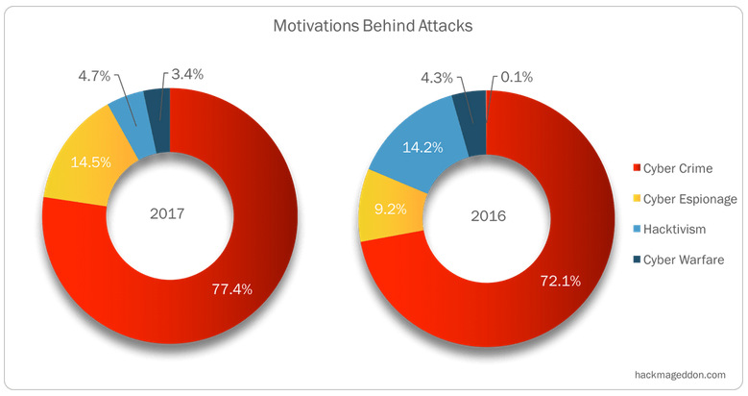
Tren Global : Motivasi

Slide 6
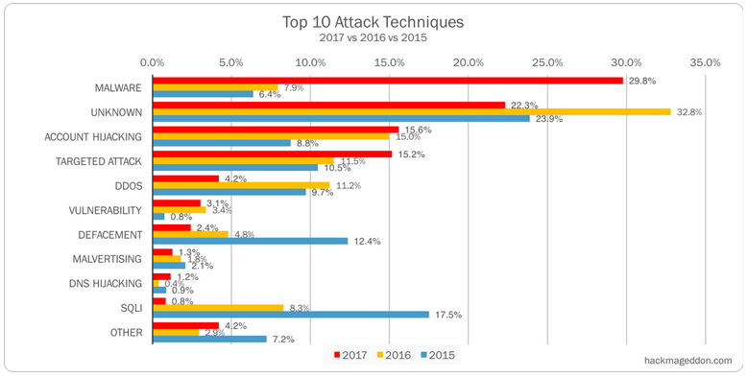
Tren Global : Teknik Serangan

Slide 7
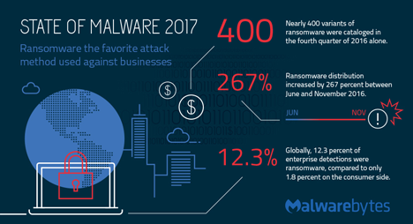
Tahun 2017 :
Serangan Malware Dominasi Ransomware

Slide 8
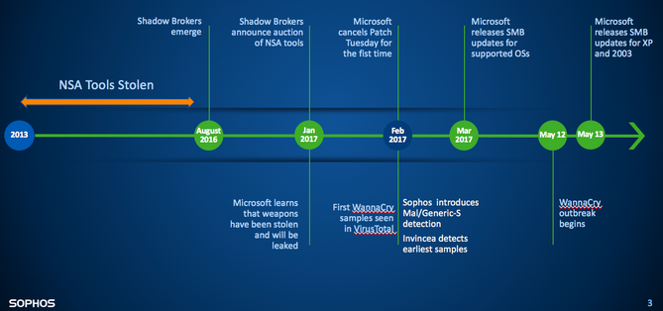
WannaCry Timeline : 2013 - 2017

Slide 9
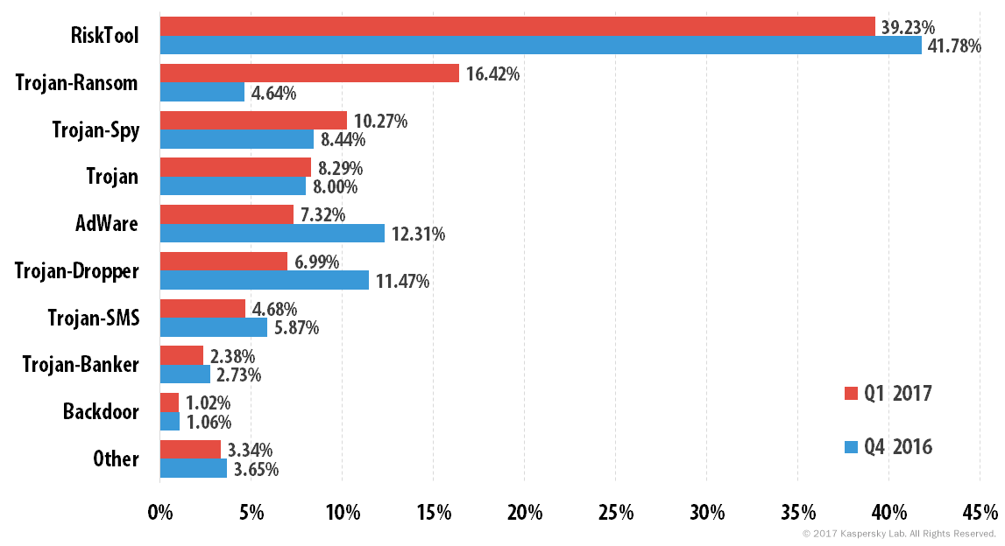
Statistik Serangan Malware

Slide 10
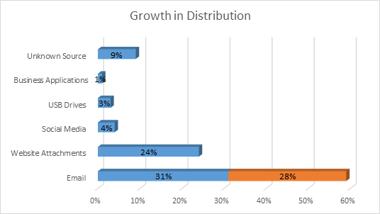
Statistik Sebaran Teknik/Media Serangan

Slide 11
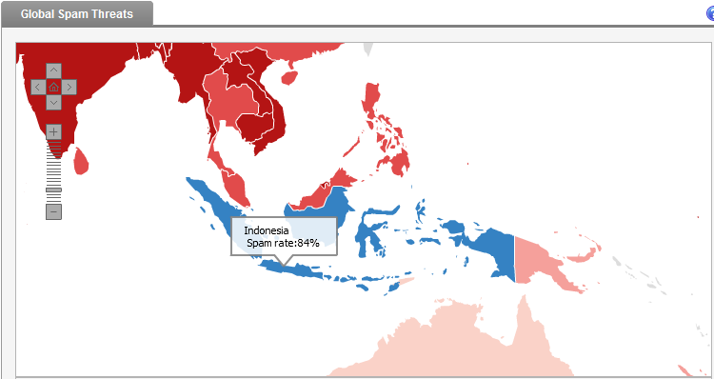
https://ers.trendmicro.com/

Slide 12

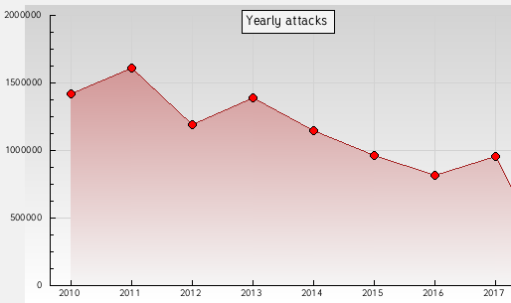
Tren Global : Insiden website

Slide 13


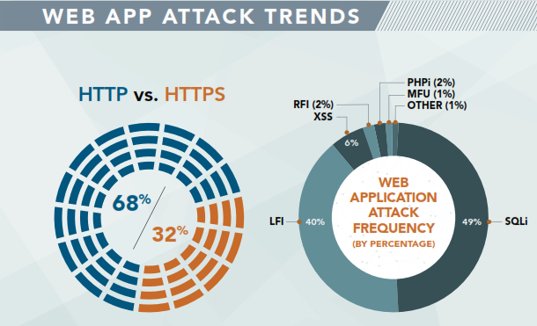
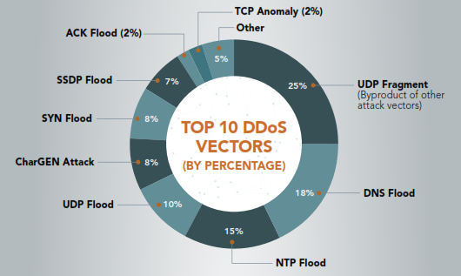
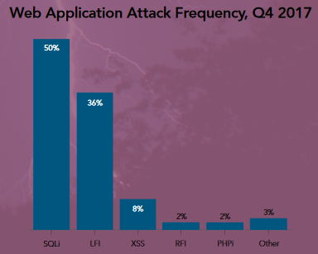

Slide 14

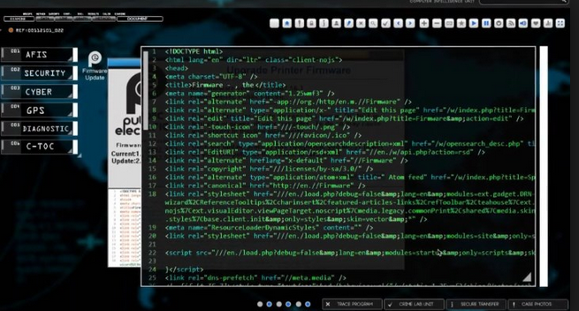
Tren Serangan Siber Nasional Tahun 2015 - 2017

Slide 15
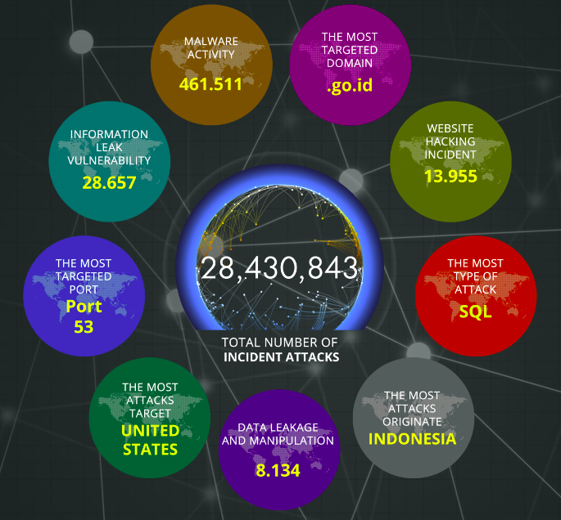

Security Attack Traffic 2015 (Indonesia)

Slide 16
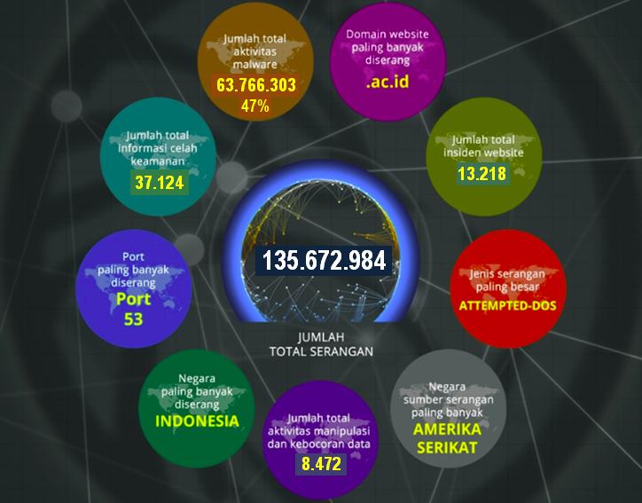
Security Attack Traffic 2016 (Indonesia)

Slide 17
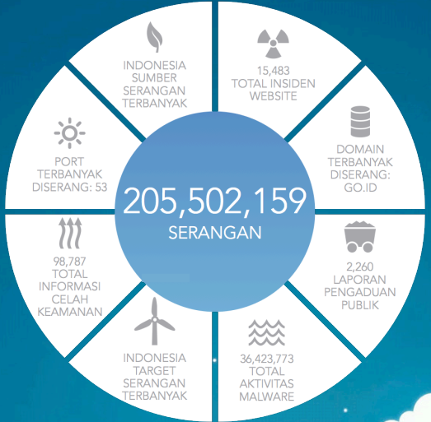
Security Attack Traffic 2017 (Indonesia)

Slide 18
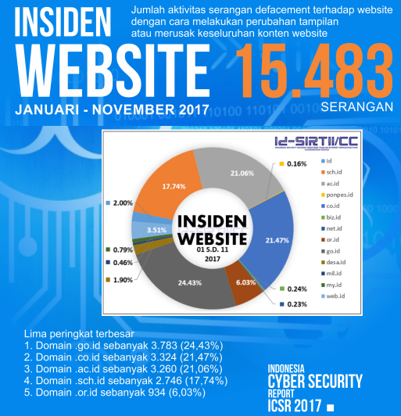

Slide 19
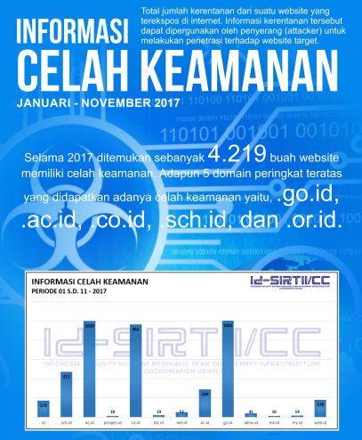

Slide 20
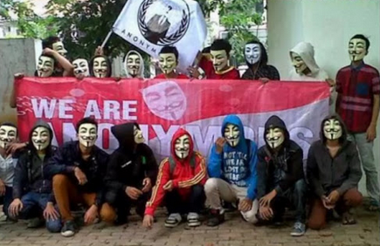

Buzzer “Hacker“ Medsos
Isyu Pilkada, SARA dan ketidak puasan masyarakat terhadap Kebijakan Pemerintah.
Cyber Army Medsos (Buzzer, situs berita hoax, kampanye hitam, dll).

Slide 21
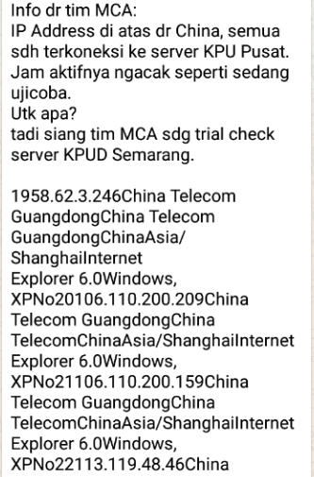
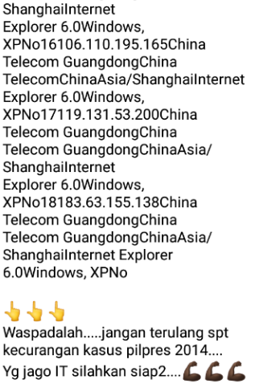
Buzzer “Hacker“ Medsos = HOAX

Slide 22
Hack The Vote:
Hacker Bayaran Pilkada & Pilpres
Skill lebih baik dari Hacker “Buzzer” medsos.
Target memenangkan Pilkada dan Pilpres dengan melakukan hacktivism pada situs KPU dan situs lawan Politik.
Meretas akun2 email, dan medsos lawan politik.
Melakukan Stalking (penyadapan) dan Recon lawan politiknya.
Melakukan serangan DDoS pada infrastruktur KPU, situs Pemerintah dan situs lawan Politik.
Membongkar dokumen atau rahasia lawan Politik.

Slide 23
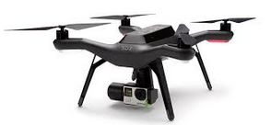

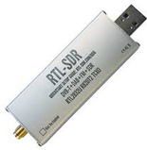
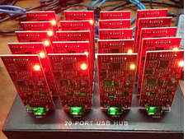
Hack IoT
Banyaknya perangkat yang terhubung ke internet atau yang menggunakan IP Address (CCTV, smart home/building/City, selular, LTR SDR, Drone, Red Furry dan perangkat lainnya yang terkoneksi ke Internet atau memiliki IP Address dan kurangnya pemahaman keamanan, menyebabkan perangkat dapat digunakan atau diambil alih oleh pihak lain.

Slide 24
Mitigasi :
Kepatuhan terhadap Regulasi dan Standar

Slide 25
Regulasi & Standar
Regulasi
UU – ITE (Undang-Undang – Informasi dan Transaksi Elektronik)
PP no.82 tahun 2012 tentang Penyelenggaraan Sistem dan Transaksi Elektronik.
PBI (Peraturan Bank Indonesia) no. 9/15/PBI/2007
Peraturan OJK No. 38/POJK.03/2016 Penerapan Manajemen Risiko dalam penggunaan TI oleh Bank Umum
Standar
SNI ISO 27001 : 2009 – Sistem Manajemen Keamanan Informasi
PCI – DSS (Payment Card Industry - Digital Security Standards)

Slide 26
PSTE yang Aman
Infrastruktur
Desain Infrastruktur.
Domain management (DNS, Mail dan Web Server)
DMZ untuk server layanan Publik,
VLAN dan Network isolation (segmentation) pada jaringan LAN,
Secure Wifi,
Layanan Clouds aplikasi dan layanan data,
Storage Area network (SAN) untuk layanan data internel dan Backup,
Transparent DNS,
Load balancing, untuk layanan yang tidak boleh terganggu availability-nya.

Slide 27
PSTE yang Aman
Infrastruktur
Perimeter Keamanan Jaringan.
Firewall, filter semua layanan/port yang tidak perlu diakses dari luar atau buka hanya layanan yang umum diakses dari luar, seperti port 80, 443, 110, 143, dll.
VPN, untuk akses layanan internal dari luar (IP Publik).
IDS/IPS, Anti DDoS, Anti Virus/Malware, Anti Spam, Honeynet, Transparent Proxy, dll)
Security Assessment
Development → UAT → SAT → Security Assessment (Vulnerability Assessment & Penetration Testing)
“Amankan dulu... Lalu... di Pentest”

Slide 28
PSTE yang Aman
Sistem dan Aplikasi
System & Application Hardening
Non Default (Install, Services/Port, User management, hanya menginstall atau mengaktifkan layanan/port yang diperlukan saja)
Update/Patch.
Host protection (firewall, anti virus)
Secure Services / Port (https, ftps, imaps, pop3s, dll)
Secure Code
Web Application Firewall
Digital Signature
Security Assessment
“Amankan dulu... Lalu... di Pentest”

Slide 29
PSTE yang Aman
Policy
Regulasi
Security Policy
SOP
Audit & Review
Sumber Daya Manusia
Security Awareness
Peningkatan Kompetensi Bidang IT Security
Security Assessment : Social Engineering

Slide 30

INDONESE
INternet DOmain & NEtwork SEcurity
Assessment Framework
V0.93-09-2017
:
INDONESIA SECURITY INCIDENT RESPONSE TEAM ON INTERNET INFRASTRUCTURE | COORDINATION CENTER

Slide 31
Latar Belakang
Kurangnya Pemahaman dan Kepatuhan terhadap UU ITE
Konsultan IT Security, Demo Pentest langsung PoC ke sistem dan aplikasi milik “calon klien”.
Instruktur IT Security, Demo exploit Langsung PoC ke sistem dan aplikasi milik orang lain.
Para Praktisi IT Security “Hacker Lokal” memberikan laporan Vulnerability langsung dengan PoC ke sistem dan aplikasi milik orang lain.
Lemahnya Sistem dan Aplikasi pada TLD .ID
Aksi deface pada TLD .ID terutama .GO.ID dan .AC.ID
Belum adanya Security Assessment Framework yang menilai Domain.

Slide 32
Program INDONESE
Program Indeks KIDI (Keamanan Internet Domain Indonesia)
Indeks KIDI 2017 : Domain Kementerian dan Lembaga Tinggi Negara. (Tim IDSIRTII/CC)
Indeks KIDI 2016 – 2017 : Domain Perguruan Tinggi di Indonesia, Kerjasama APTIKOM dan Jabar CSIRT.
Indeks KIDI 2017 : Domain .MIL.ID dan Pemerintah Daerah Provinsi. (Tim NCSD).
Tim Kontributor
IDSIRTII/CC, NCSD dan Jabar CSIRT

Slide 33
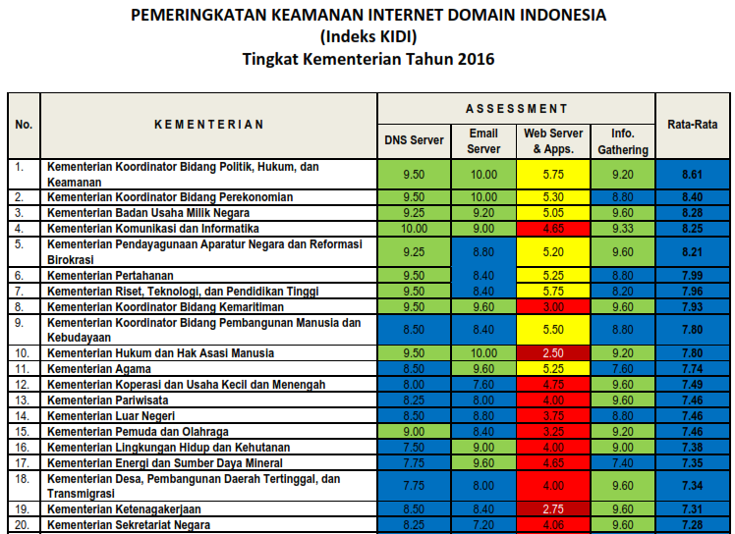

Slide 34
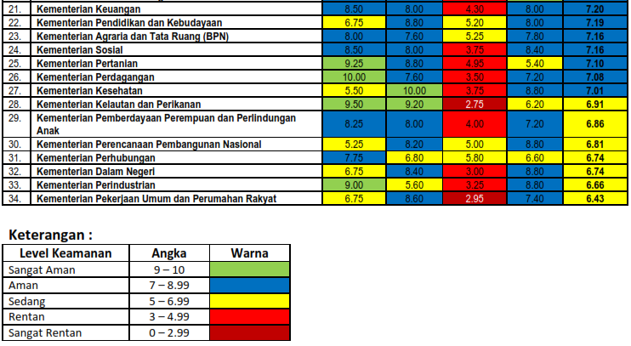

Slide 35

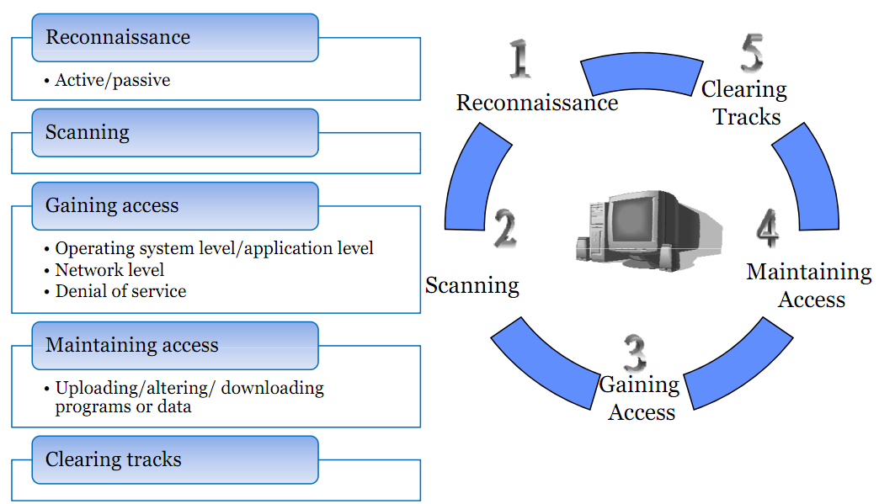
Methodology Hacking & Sec. Assessment
Notes:
35

Slide 36
INDONESE
Internet Domain Security (Eksternal Network Security)
Dalam Domain terdapat informasi, tentang :
Nama Institusi / Lembaga / Perusahaan dan identitas lainnya.
Infrastruktur IP Publik (Topologi Logic)
Aset Sistem Informasi berbasis web (Website dan aplikasi2 berbasis web).
Information Gathering, dapat digali informasi2 lainnya terkait dengan Institusi, dataleak, vulnerability, Informasi phishing, Malware online.
Teknik : Reconumeration & Gaining Access
Network Security (Internal Network Security)
Infrastruktur Jaringan Internal (LAN, Wifi, WAN, dan VPN)
Perangkat jaringan (Switch, Router, Firewall, dan IDS/IPS)
Server, Client, Aplikasi Jaringan, CCTV, dll.
Teknik : Scanning & Gaining Access
Notes:
36

Slide 37
INDONESE : Internet Domain Security
(Reconnumeration - Reconnaissance)
Merupakan metoda untuk menilai kondisi keamanan internet pada sebuah domain.
Penilaian ini adalah :
Bersifat teknis dan menunjukkan kondisi eksisting keamanan domain (pada saat dilakukan penilaian).
Dilakukan terhadap sisi luar network domain atau “Eksternal network”, dimana informasi-informasi terkait domain yang dapat dikumpulkan dan ditemukan di Internet (Information Gathering / Reconnaissance).
Berdasarkan pada “Best Practice” (IETF RFC).
Pra – Vulnerability Assessment atau Pra-Penetration Testing.
Tidak menggunakan tools yang bersifat intercept dan aktif scanning.
Notes:
37

Slide 38
INDONESE : Internet Domain Security
(Reconnumeration - Reconnaissance)
Domain Scanning
Domain Scanning ➔ Maltego
GHDB
Data (Download) Scanning dan Analisa Metadata ➔ FOCA
Pada metoda ini memungkinkan menilai keamanan sebuah Domain tanpa harus ada perjanjian (NDA)
Notes:
38

Slide 39
INDONESE : Network Security
(Penetration Testing)
Merupakan metoda untuk menilai kondisi keamanan jaringan internal.
Penilaian ini melalui proses :
Scanning (Network Scanning, Port Scanning dan Vulnerability Scanning)
Vulnerability Scanning (Network VS dan Web VS)
Gaining Access (Exploitation & Escalating Privileges)
Exploitation (Network Exploitation & Web Exploitation → OWASP)
Pada metoda ini mengharuskan ada perjanjian (NDA) dalam menilai keamanan.
Notes:
39

Slide 40
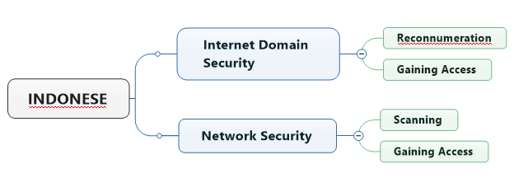
INDONESE : Audit & Assessment Framework
Notes:
40

Slide 41
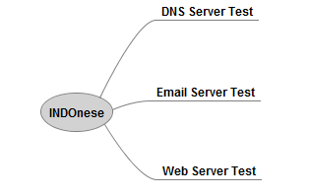
3 Komponen Penilaian
INDONESE Versi 0.93 Tahun 2017
Domain & DNS Server (IETF RFC 1035)
Email Server (IETF RFC 2821)
Web Server (IETF RFC 2616)
Notes:
41

Slide 42
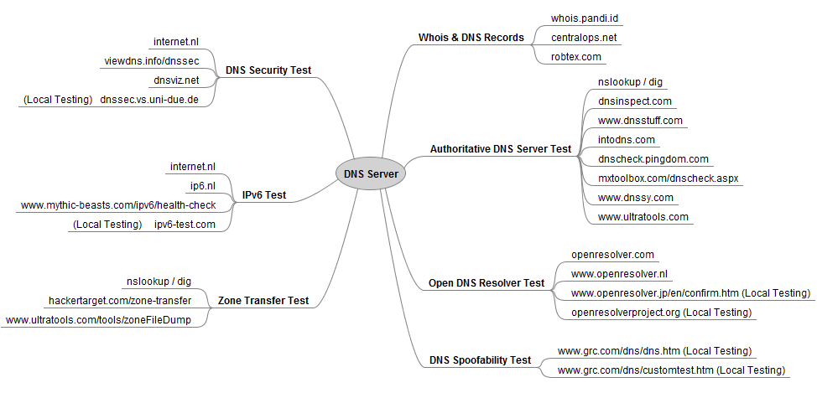
Notes:
42

Slide 43
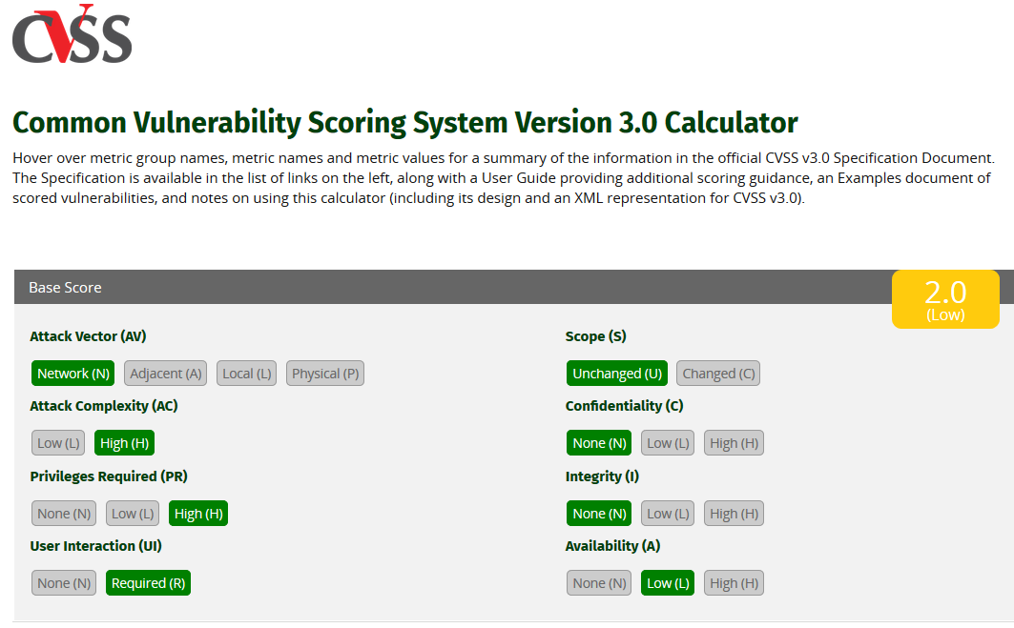
Tools Penilaian : CVSS
https://www.first.org/cvss/calculator/3.0

Slide 44
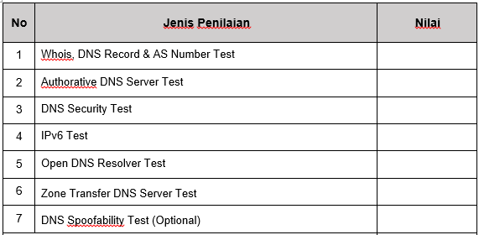
Hasil Penilaian terhadap DNS Server

Slide 45
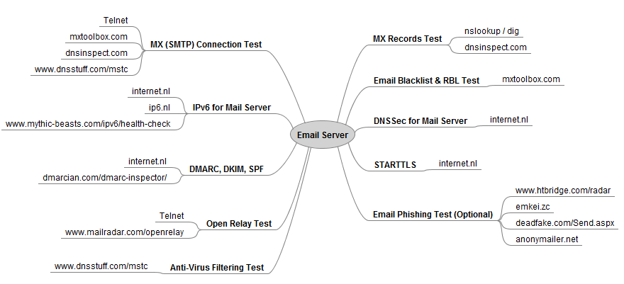
Notes:
45

Slide 46
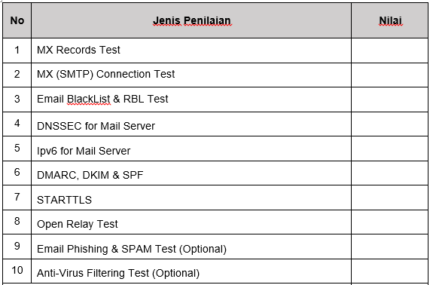
Hasil Penilaian terhadap Email Server

Slide 47
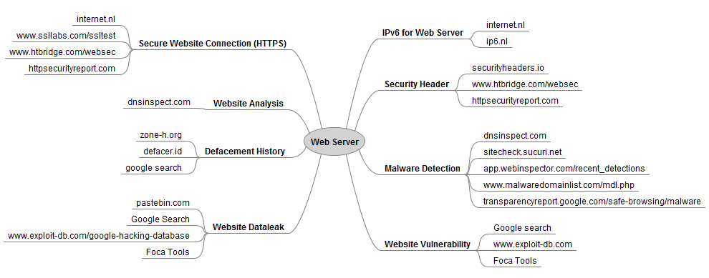
Notes:
47

Slide 48
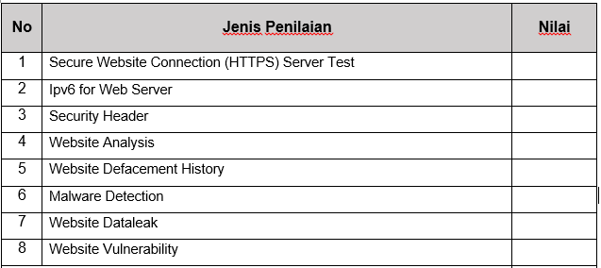
Notes:
48

Slide 49

Terima Kasih
Iwan Sumantri
0817427366
iwan@idsirtii.or.id
iwan@hotmail.com
iwansumantri@gmail.com

